Slide 1
Flow chart

Slide 2
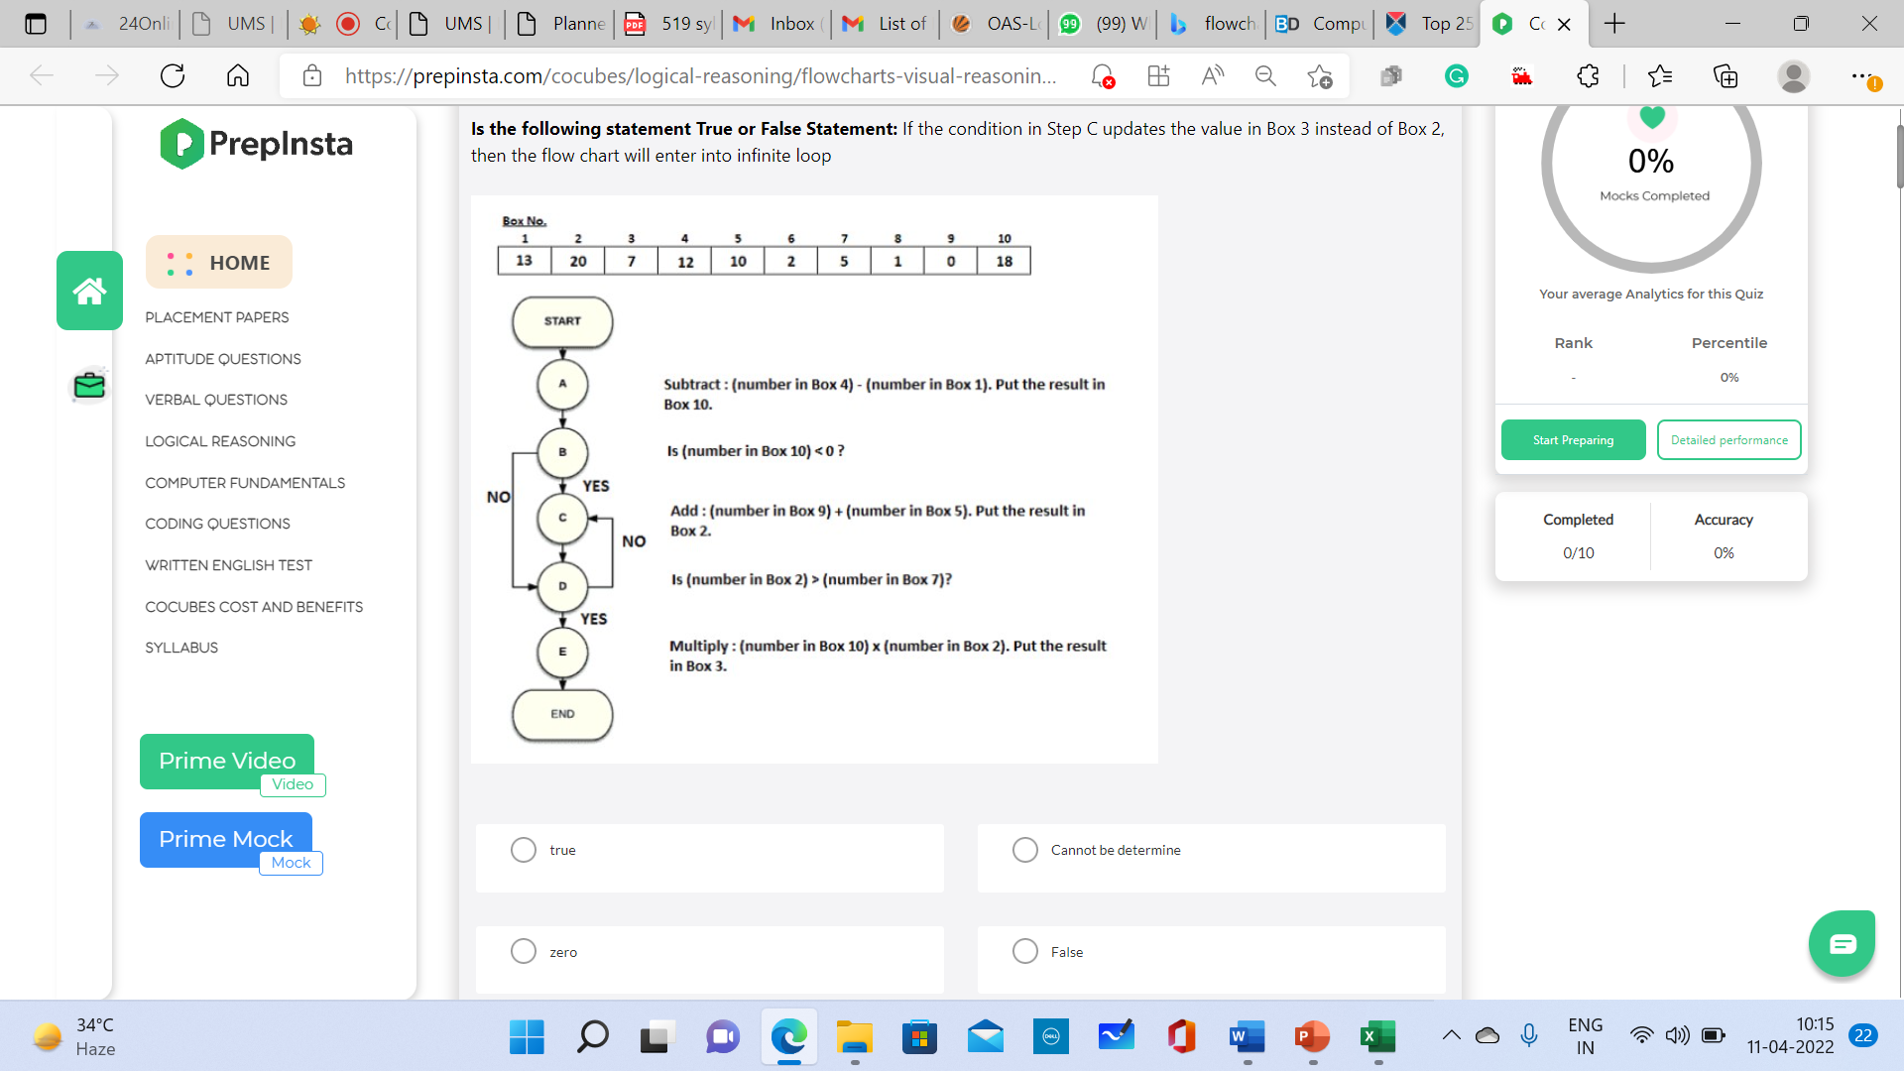

Slide 3
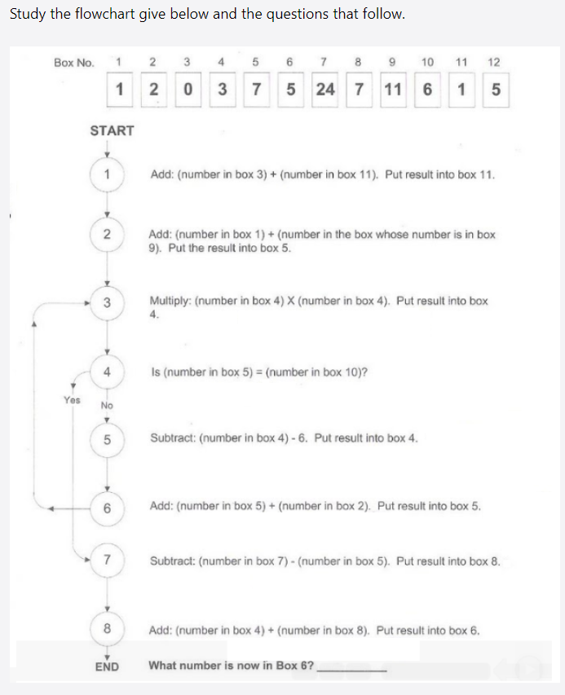

Slide 4
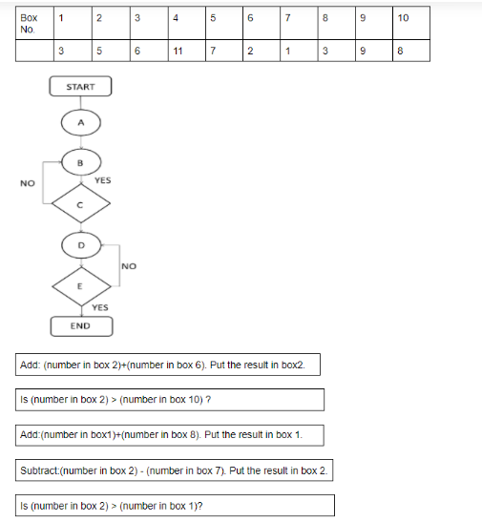
What number is stored in Box 2 at the end of the flowchart? A. 3 B. 4 C. 8 D. 6

Slide 5
How many times you will get a NO for the condition in step E? A. 2 B. 1 C. 0 D. 4

Slide 6
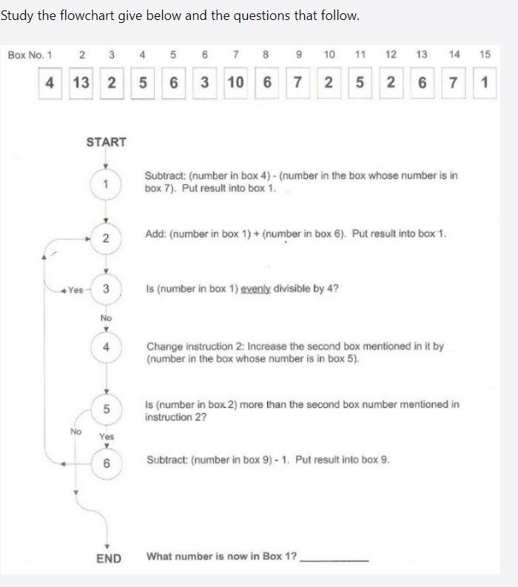

Slide 7
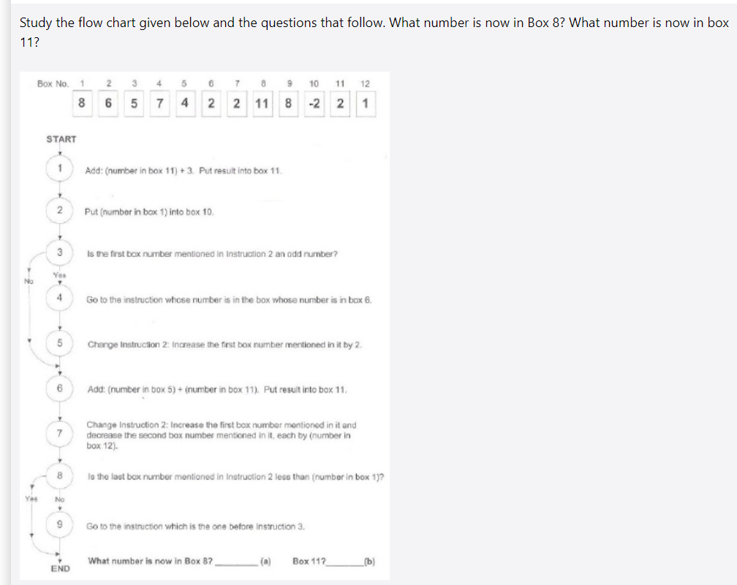

Slide 8
step 1Â : ins 1Â : 2[Box 11] + 3 = 5[Box 11]
step 2Â : ins 2Â : 8[Box 1] -> 8[Box 10]
step 3Â : ins 3Â : is 1 an odd number? YES
step 4Â : ins 4Â : go to instruction 6[Box 2[Box 6]]
step 5Â : ins 6Â : 4[Box 5] 5[Box 11] = 9[Box 11]
step 6Â : ins 7Â : change ins2: [Box 1 1] -> [Box 10 - 1]
step 7Â : ins 8Â : 9 < 8[Box 1] ? NO
step 8Â : ins 9Â : go to instruction 2
step 9Â : ins 2Â : 6[Box 2] -> 6[Box 9]
step 10 : ins 3Â : is 2 an odd number? NO
step 11 : ins 6Â : 4[Box 5] 9[Box 11] = 13[Box 11]
step 12 : ins 7Â : change ins2: [Box 2 1] -> [Box 9 - 1]
step 13 : ins 8Â : 8 < 8[Box 1] ? NO
step 14 : ins 9Â : go to instruction 2
step 15 : ins 2Â : 5[Box 3] -> 5[Box 8]
step 16 : ins 3Â : is 3 an odd number? YES
step 17 : ins 4Â : go to instruction 6[Box 2[Box 6]]
step 18 : ins 6Â : 4[Box 5] 13[Box 11] = 17[Box 11]
step 19 : ins 7Â : change ins 2: [Box 3 - 1] -> [Box 8 - 1]
step 20 : ins 8Â : 7 < 8[Box 1] ? YES
ANSWER: 5[Box 8] and 17[Box 11]

Slide 9
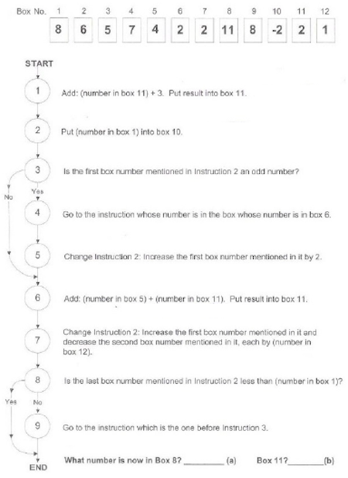

Slide 10
step 1Â : ins 1Â : 2[Box 11] + 3 = 5[Box 11] step 2Â : ins 2Â : 8[Box 1] -> 8[Box 10] step 3Â : ins 3Â : is 1 an odd number? YES step 4Â : ins 4Â : go to instruction 6[Box 2[Box 6]] step 5Â : ins 6Â : 4[Box 5] 5[Box 11] = 9[Box 11] step 6Â : ins 7Â : change ins2: [Box 1 1] -> [Box 10 - 1] step 7Â : ins 8Â : 9 < 8[Box 1] ? NO step 8Â : ins 9Â : go to instruction 2 step 9Â : ins 2Â : 6[Box 2] -> 6[Box 9] step 10 : ins 3Â : is 2 an odd number? NO step 11 : ins 6Â : 4[Box 5] 9[Box 11] = 13[Box 11] step 12 : ins 7Â : change ins2: [Box 2 1] -> [Box 9 - 1] step 13 : ins 8Â : 8 < 8[Box 1] ? NO step 14 : ins 9Â : go to instruction 2 step 15 : ins 2Â : 5[Box 3] -> 5[Box 8] step 16 : ins 3Â : is 3 an odd number? YES step 17 : ins 4Â : go to instruction 6[Box 2[Box 6]] step 18 : ins 6Â : 4[Box 5] 13[Box 11] = 17[Box 11] step 19 : ins 7Â : change ins 2: [Box 3 - 1] -> [Box 8 - 1] step 20 : ins 8Â : 7 < 8[Box 1] ? YES ANSWER: 5[Box 8] and 17[Box 11]

